Slide 1
ADVANEDMAPREDUCED 本周进展汇报

Slide 2
汇报内容
软件情况
实验管理

Slide 3
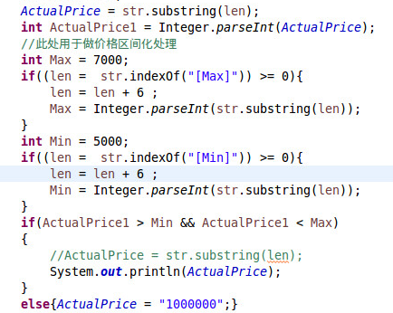
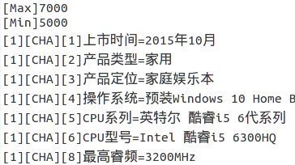
软件情况
1 根据上次的意见加入了价格区间处理选项
通过原始文件中的Max和Min
标签来完成对区间的控制。
最后得到的结果将是位于这个
范围的电脑排名。

Slide 4
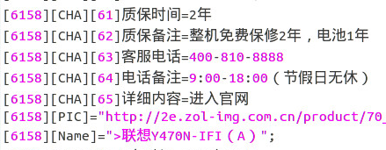
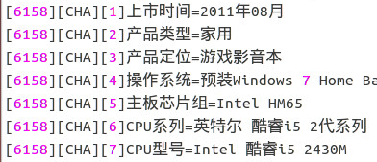
软件情况
2 对部分已经停产的原始数据进行了修改

Slide 5
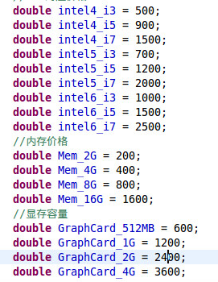
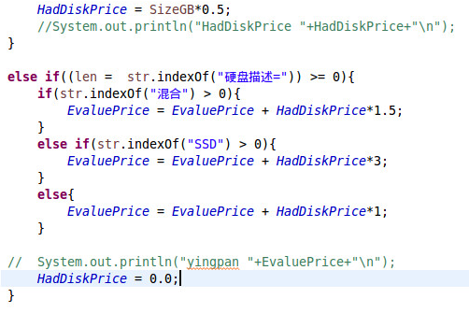
软件情况
3 现在计算机预估价格更加合理了

Slide 6
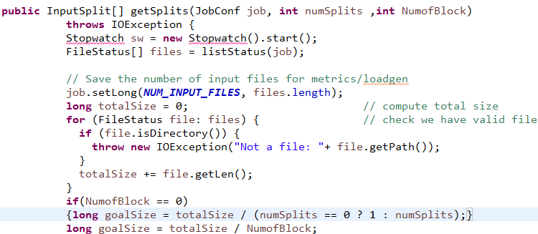
软件情况
4 对源代码的修改
重载InputSplit，使得文件的分割可以按照集群情况自定义
问题：还没有成功编译，因为Maven包下载速度太慢了

Slide 7
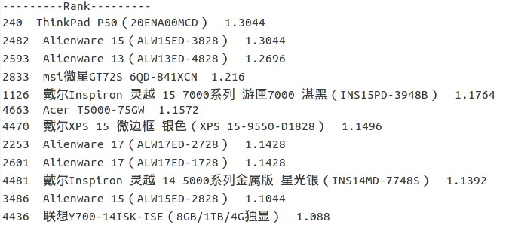
软件情况
5 运行结果
说明：由于Hadoop集群搭建网络问题，所以无法现场展示

Slide 8
汇报内容
软件情况
实验管理

Slide 9
实验管理
1 配置管理
实验名 | 成员 | 评估项 | 计划工作量 | 实际工作量 | 说明
实验8：配置管理 | 陈昆度 | 配置管理 | 更新需求规格说明书，整理github | 更新需求规格说明书，整理github | 配置管理：对Github上项目变更、版本控制的管理。 提交文件：在Github中提交的文件。 提交次数：在Github上提交次数。 变更与管理分析报告行数：最终报告
 |  | 提交文件 | 软件开发计划书，需求规格说明书，PPT，会议记录 | 软件开发计划书，需求规格说明书，PPT，会议记录
 |  | 提交次数 | 7 | 7
 | 马宇晴 | 配置管理 | 更新会议记录，参考资料 | 更新会议记录，参考资料
 |  | 提交文件 | 会议记录，审核意见，参考书籍 | 会议记录，审核意见，参考书籍
 |  | 提交次数 | 3 | 3
 | 杨云龙 | 配置管理 | 更新软件开发计划书，函数代码 | 更新软件开发计划书，函数代码
 |  | 提交文件 | 软件开发计划书，变更说明，函数代码 | 软件开发计划书，变更说明，函数代码
 |  | 提交次数 | 5 | 5
 | 李嘉艺 | 配置管理 | 源代码和测试相关，日常作业 | 源代码和测试相关，日常作业
 |  | 提交文件 | 源代码，原始数据，运算结果数据 | 源代码，原始数据，运算结果数据
 |  | 提交次数 | 7 | 7

Slide 10
实验管理
1 配置管理-更新情况
- 软件开发计划书 V1.03
- 软件需求说明书 V1.04
- 日程管理 V1.05
- 代码 V1.03
- 会议记录 至5.5

Slide 11
实验管理
2 软件进度计划与控制
任务名称 | 分配人员 | 完成百分比
实验准备阶段 |  | 80%
书写项目计划书以及.mpp文件 | 陈昆度，李嘉艺 | 100%
查阅资料 | 马宇晴 | 100%
准备答辩及答辩 | 杨云龙 | 100%
软件需求分析阶段 |  | 100%
分析项目需求，以及相应的改进点 | 马宇晴 | 100%
撰写项目需求分析书 | 李嘉艺 | 100%
利用RUCM细化用例 | 陈昆度 | 100%
准备答辩及答辩 | 陈昆度 | 100%
评审后修改 | 杨云龙 | 100%
软件设计修改阶段
安装hadoop、搭建hadoop集群 | 全员 | 100%
收集大量实验数据 | 李嘉艺 | 100%
书写map-reduce函数处理数据 | 李嘉艺,杨云龙，陈昆度 | 100%
查阅资料，改进源码，提升处理数据的效率 | 马宇晴，李嘉艺,陈昆度 | 100%
准备答辩及答辩 | 陈昆度 | 100%
软件测试阶段
设计测试用例
进行项目测试
准备答辩及答辩
评审后修改
实验6-8
每周更新项目计划书以及.mpp文件 | 陈昆度，李嘉艺 | 60%
每周更新github文件，进行版本管理 | 陈昆度 | 80%
书写变更管理报告、工作分析报告、进度控制分析报告等 | 陈昆度 | 80&

Slide 12
实验管理
3 工作量估计与统计分析
评估项 |  |  | 计划工作 | 实际工作
工作量统计分析 | 陈昆度 | 实现功能 | 数据的爬取，排序算法，MR函数，配置环境 | 数据爬取，MR函数，配置环境，修改源代码
 |  | 复杂度 | 复杂 | 复杂
 |  | 其他贡献（查阅资料，提出建议等） |  | 改良爬取数据
 | 马宇晴 | 实现功能 | 集群搭建，数据审核，意见记录 | 集群搭建，数据审核，分析源代码
 |  | 复杂度 | 中等 | 较为复杂
 |  | 其他贡献（查阅资料，提出建议等） | 查找Hadoop源代码和参考书 | 查找Hadoop源代码和参考书
 | 杨云龙 | 实现功能 | 排序算法编写，数据词典编写，文档编写 | 排序算法编写，数据词典编写，文档编写
 |  | 复杂度 | 复杂 | 复杂
 |  | 其他贡献（查阅资料，提出建议等） |  | 修改价格参考
 | 李嘉艺 | 实现功能 | 工作日程管理，MR环境搭建，函数编写，上传数据 | 工作日程管理，MR环境搭建，函数编写，会议记录
 |  | 复杂度 | 复杂 | 复杂
 |  | 其他贡献（查阅资料，提出建议等） | 搭建Maven

Slide 13
THANKS

